Slide 1
USTVARI SVOJE VELNEŠKO PODJETJE

Slide 2
“
Dobrodošli v DETOUR spletnem usposabljanju s področja Turizma dobrega počutja.
”

Slide 3
“
» Kaj pomeni biti podjetnik? To je več, kot biti zgolj lastnik. Gre za perspektivo in način življenja.«
Max Freedman
”

Slide 4
Vsebina
I. Uvod v velnes in dobro počutje
II. Dobro počutje v novi dobi
III. Ekonomija izkušenj
IV. Priprava izkušenj dobrega počutja
V. Izkustveno popotovanje gostov
VI. Zgodbarjenje v kulinaričnem turizmu
VII. Ustvari svoje velneško podjetje
VIII. Znamčenje dobrega počutja
IX. Spletno trženje

Slide 5
Uvod v modul
Pot do podjetništva je pogosto težka, polna nepričakovanih ovinkov, ovir in slepih ulic. Veliko je neprespanih noči, načrtov, ki se ne izidejo, financiranja, ki ne pride v poštev, in strank, ki to nikoli ne postanejo. Zagnati podjetje je lahko tako zahtevno, da se morda sprašujete, zakaj se kdo prostovoljno poda na takšno pot. Kljub vsem tem stiskam se vsako leto na tisoče podjetnikov poda na to pot, odločeni uresničiti svojo vizijo in izpolniti potrebe, ki jih vidijo v družbi. Odpirajo podjetja, lansirajo tehnološka zagonska podjetja ali na trg postavljajo nov izdelek ali storitev.
Kot bodoči podjetnik morate torej imeti željo po ustanovitvi lastnega podjetja in biti pripravljeni prevzeti tveganje, povezano s tem poslom.
Obstajajo tveganja, ki jih podjetniki prevzamejo, ko se odločajo za svojo podjetniško pot. Tveganjem se pa lahko izognete z dobro pripravo ter z obvladovanjem določenih veščin, ki vam bodo pomagale obvladovati tveganja, ki se pojavljajo pri poslovanju.

Slide 6
Učni cilji
Razumeti podjetništvo
Načrtovati korake za ustanovitev lastnega podjetja
Uporaba orodij, ki vam bodo pomagala pri načrtovanju
(business model canvas (BMC), SWOT analiza, USPs)
Razumevanje trendov dobrega počutja in velneških trendov 2021
Analiza primerov podobnih podjetij po svetu
Ogled primerov regionalnih poslovnih podvigov na področju
dobrega počutja

Slide 7
Vsebina & Viri
Vsebina
a. Kako postati podjetnik
b. Izzivi pri vzpostavljanju lastnega podjetja
c. Business model canvas (BMC) – poslovni model BMC
d. SWOT analiza
Viri
a. 6 podpornih video filmov
b. 6 študij primerov (z videi)
c. 7 člankov za dodatno branje
d. 3 naloge

Slide 8
KAKO POSTATI PODJETNIK
S SKUPNIMI MOČMI BOMO PRIŠLI DO TJA…

Slide 9
PODJETNIK IN PODJETNIŠTVO
PODJETNIK (po slovarju Cambridge):
Je oseba ki poskuša ustvariti dobiček z odprtjem podjetja ali samostojnim poslovanjem, zlasti kadar gre za tveganje.
Podjetnik je posameznik, ki ustvarja novo podjetje, nosi večino tveganj, za katera pa je tudi nagrajen. Postopek ustanavljanja podjetja imenujemo podjetništvo.
Podjetnika pogosto obravnavamo kot inovatorja, vir nove ideje, proizvoda, storitve, podjetja ali izdelka.
https://www.investopedia.com/terms/e/entrepreneur.asp

Slide 10
USTVARITE SVOJE PODJETJE
Zaupajte vase
Zaupajte svoji viziji
Uresničite svojo idejo

Slide 11
KAJ POTREBUJEM ZA ZAGON SVOJEGA PODJETJA?
Kot podjetnik morate osvojiti določene spretnosti in imeti lastnosti, ki so naštete spodaj. Nekatere so vam morda že prirojene, nekaterih se boste morali priučiti, da boste lahko uspešni.
Najpomembnejše so:
Sposobnost prepoznavanja priložnosti,
Sposobnost ustvarjanja dodane vrednosti,
Kreativnost,
Reševanje problemov in
Domišljija.
Notes:
Ne glede na razlog za ustanovitev lastnega podjetja ne šteje ZAKAJ ali KAKO sta ga ustanovili. Pomembno je vaše navdušenje, želja, in predanost poslovanju. Le tako boste lahko uspeli.
Vsak posameznik uspeh definira po svoje. Za nekoga je uspeh prodati storitev za npr. 10.000€. Za nekoga drugega bo uspeh, če bo podjetje prodalo izdelke v višini 1mio€. Nekdo drugi pa bo uspeh meril po številu zaposlenih, ali prisotnosti na tujih trgih. Medtem ko je za nekoga morda največji uspeh dobiček.

Slide 12
»
Podjetništvo je sposobnost prepoznavanja širše slike, iskanja možnosti za izboljšanje življenja nekoga drugega, oblikovanja rešitev za te priložnosti in nenehnega preizkušanja svojih predpostavk. To je eksperimentiranje. Nekateri bodo uspeli, veliko pa jih bo propadlo. Pri podjetništvu ne gre za velike dogodke, ogromne neto vrednosti ali za življenje, polno glamurja. Gre za trdo delo in vztrajnost, da bo po vaši zgodbi svet boljši za tiste, ki ostanejo.
Konrad Billetz, soustanovitelj in direktor
Offset Solar
«

Slide 13
ZAKAJ BI POSTALI PODJETNIK?
ZAKAJ BI USTVARILI SVOJO ZGODBO NA PODROČJU DOBREGA POČUTJA?
Avtonomija:
Podjetniki želijo biti sam svoj šef, postavljati cilje, nadzorovati napredek in voditi svoje podjetje, kot se jim zdi primerno. Zavedajo se, da je uspeh ali neuspeh lastnega podjetja odvisen od njih samih, vendar te odgovornosti ne vidijo kot breme, temveč kot znak njihove svobode.

Slide 14
ZAKAJ BI POSTALI PODJETNIK?
ZAKAJ BI USTVARILI SVOJO ZGODBO NA PODROČJU DOBREGA POČUTJA?
Vizija in cilj:
Mnogi podjetniki imajo jasno vizijo KAJ želijo doseči in si bodo neutrudno prizadevali za to. Resnično verjamejo, da imajo izdelek ali storitev, ki zapolnjuje vrzeli v ponudbi ter jih sili k doseganju teh ciljev.
Upirajo se stagnaciji in bi raje propadli pri tem, da delajo naprej, kot pa da bi končali nekativno.

Slide 15
ZAKAJ BI POSTALI PODJETNIK?
ZAKAJ BI USTVARILI SVOJO ZGODBO NA PODROČJU DOBREGA POČUTJA?
Fleksibilnost:
Vsi niso primerni za togost tradicionalne korporativne kulture. Podjetniki se pogosto želijo osvoboditi teh omejitev, najti boljše razmerje med poklicnim in zasebnim življenjem, ali pa včasih delati na način, ki je nekonvencionalen.
To ne pomeni, da delajo manj. Prav nasprotno. Zlasti v zgodnji fazi zagona podjetja delajo dlje in več, ampak delajo tako, kot jim veleva instinkt.

Slide 16
ZAKAJ BI POSTALI PODJETNIK?
ZAKAJ BI USTVARILI SVOJO ZGODBO NA PODROČJU DOBREGA POČUTJA?
Finančni uspeh:
Večina podjetnikov se zaveda, da ne bodo čez noč postali milijonarji. Le to pa seveda ne pomeni, da jih ne zanima kako zaslužiti veliko denarja v izjemno uspešnem podjetju, nad katerim imajo popoln nadzor. Nekateri želijo vzpostaviti varno finančno mrežo zase in za svoje družine, nekateri pa želijo ustvariti svojo veliko zgodbo.

Slide 17
ZAKAJ BI POSTALI PODJETNIK?
ZAKAJ BI USTVARILI SVOJO ZGODBO NA PODROČJU DOBREGA POČUTJA?
Zapuščina:
Podjetnike pogosto vodi želja, da ustvarijo nekaj s trajnostno noto, kar bo živelo še naprej. Drugi spet želijo ustvariti blagovno znamko, ki bi postala „institucija“. Spet tretji želijo svoj vir dohodka in varnosti prenesti na svoje naslednike. Obstajajo pa tudi taki podjetniki, ki upajo, da bodo naredili trajen vtis in za seboj pustili inovacijo, ki bo na otipljiv način izboljšala življenje ljudi.

Slide 18
ZDRAVJE, VELNES IN DOBRO POČUTJE V LETU 2021

Slide 19
IZZIVI PRI VZPOSTAVITVI LASTNEGA PODJETJA
Imate več potenciala, kot si mislite. Če pa ne boste še naprej izzivali svojega potenciala in presegali lastnih omejitev, ga nikoli ne boste spoznali v celoti.
Notes:
Pri podjetništvu v zgodnji fazi, na začetku poslovanja, še ni strank, ni ustaljenih poslov, zato pogosto nihče ne ve da sploh obstajate.
Potrebno je iti korak za korakom, najti prvo stranko, dobro opraviti delo, hkrati organizirati ekipo, pridobiti zaupanje, ter na trgu dobiti potrditev ideje in izvedbe.
Seveda obstaja tudi konkurenca, ki jo trg že pozna in ki ima uveljavljeno dejavnost. Ta konkurenca je korak pred vami glede obsega poslovanja in razpoznavnosti blagovne znamke.

Slide 20
SPREJMITE IZZIV – POJDITE »NA SVOJE«
Vstop na trg danes pomeni vstop v nasičeno okolje, kjer oglasi kar vpijejo na potrošnika iz stotine spletnih strani, socialnih omrežij in mobilnih naprav, kjer se vsak izdelek takoj primerja po ceni. Vse se hitro razvija in premika.
Ljudje novice na mobilnih telefonih osvežujejo v povprečju vsake štiri ure. Ne čakajo več do večera, da bi se priklopili na socialna omrežja. Le-to pomeni, da je cikel pretoka informacij šestkrat hitrejši. Veliko je tudi dogodkov, ponudnikov, mreženja, promocij in digitalnega trženja.
Ko vstopite na zasičen trg z veliko konkurence: kako boste prodali svoje izdelke?

Slide 21
DRŽITE SE SVOJEGA KONCEPTA
Primer: https://www.scandinave.com/blue-mountain/en/experience-blue-mountain/

Slide 22
SPREJMITE IZZIV – POJDITE »NA SVOJE«
VPRAŠANJA ZA PREVETRITEV:
1) Katere so podjetniške pasti in tveganja ko začnete implementirati svoje poslovne ideje?
2) Katere podjetniške pasti in tveganja prepoznavate v svojem okolju? Katere bodo najbolj vplivale na začetek vašega poslovanja?
3) Kako bi ocenili, ali ste kot podjetnik zanimivi za trg? Kako bi lahko postali zanimivi?

Slide 23
KAKO ZAČETI – POSTATI PODJETNIK?

Slide 24
POSLOVNI MODEL BMC: BUSINESS MODEL CANVAS
Poslovni model BMC - Business Model Canvas je orodje za strateško upravljanje, ki omogoča hitro in enostavno opredelitev poslovne ideje in učinkovito komuniciranje poslovnega koncepta ciljnim javnostim.
Gre za eno stran dolg dokument, ki avtorja pelje skozi temeljne elemente posla ali izdelka, vam pomaga spraviti idejo na papir in ji vnesti strukturo.
Poslovni model BMC vam pomaga pri izvedbi korakov za prodor vaše ideje na trg.
Povezovanje med dodano vrednostjo, strankami, tokovi prihodkov in odhodkov je nujno za pripravo tržne strategije, pozicioniranja in prodajne strategije.
Več na: https://www.podjetniski-portal.si/uploads/gradiva/spot/poglavje_3_razvoj_poslovnega_modela.pdf

Slide 25
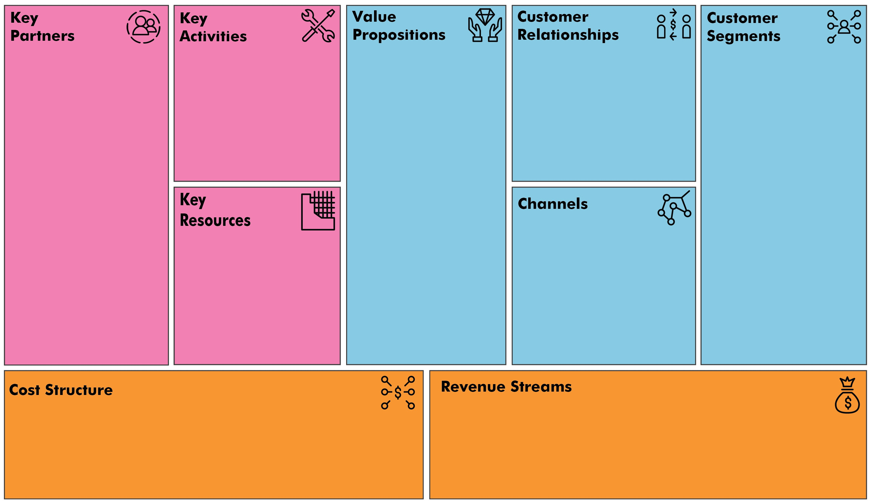
POSLOVNI MODEL BMC
KLJUČNI PARTNERJI
KLJUČNE AKTIVNOSTI
PONUDBA VREDNOSTI
ODNOSI S STRANKAMI
CILJNI KUPCI
KLJUČNI RESURSI
DISTRIBUCIJSKI KANALI
STRUKTURA STROŠKOV
VIRI PRIHODKOV

Slide 26
POSLOVNI MODEL - BUSINESS MODEL CANVAS

Slide 27
POSLOVNI MODEL BMC
KLJUČNI PARTNERJI
Kdo so vaši ključni poslovni partnerji/dobavitelji/izvajalci?
Kakšna je motivacija za sodelovanje/partnerstvo?
KLJUČNE AKTIVNOSTI
Katere ključne aktivnosti so potrebne za dodano vrednost vašega produkta/izdelka/storitve?
Katere aktivnosti so najpomembnejše pri distribucijskih kanalih? Odnosih s strankami? Prihodkih? …

Slide 28
POSLOVNI MODEL BMC
PONUDBA VREDNOSTI
Kaj je problem, ki ga rešujemo? Kakšno rešitev ponujamo?
Katere vrednosti bomo zagotovili kupcem?
ODNOSI S KUPCI
Kakšen tip odnosa pričakuje vsak izmed naših segmentov?
Katere odnose smo že vzpostavili? Kako so usklajeni s preostalimi deli našega poslovnega modela? Koliko stanejo?

Slide 29
POSLOVNI MODEL BMC
SEGMENTACIJA KUPCEV
Komu ustvarjamo vrednost?
Kdo so naši najpomembnejši kupci?
KLJUČNI VIRI
Katere ključne vire zahteva naša ponudba?
Katere ključne vire zahtevajo naše distribucijske poti? Katere odnose s kupci? In katere vire prihodkov?

Slide 30
POSLOVNI MODEL BMC
DISTRIBUCIJSKE POTI
Preko katerih distribucijskih poti želijo biti dosegljivi naši kupci?
Katere poti najbolje delujejo? Katere so stroškovno najučinkovitejše? Katere najbolje ustrezajo navadam kupcev?
STRUKTURA STROŠKOV
Kateri so najpomembnejši stroški v našem poslovnem modelu?
Kateri stroški/ključne aktivnosti so najdražje?
VIRI PRIHODKOV
Katero vrednost so naši kupci dejansko pripravljeni plačati?
Kaj trenutno plačujejo? Kako? Koliko vsak posamezen segment prispeva k celotnim prihodkom?

Slide 31
USTVARITE SVOJ PRIMER
KREIRAJTE SI POSLOVNI MODEL BMC NA VAŠI IDEJI
PONUDBA VREDNOSTI
KLJUČNI PARTNERJI
KLJUČNE AKTIVNOSTI
ODNOSI S KUPCI
SEGMENTACIJA KUPCEV
KLJUČNI VIRI
DISTRIBUCIJSKE POTI
STRUKTURA STROŠKOV
VIRI PRIHODKOV

Slide 32
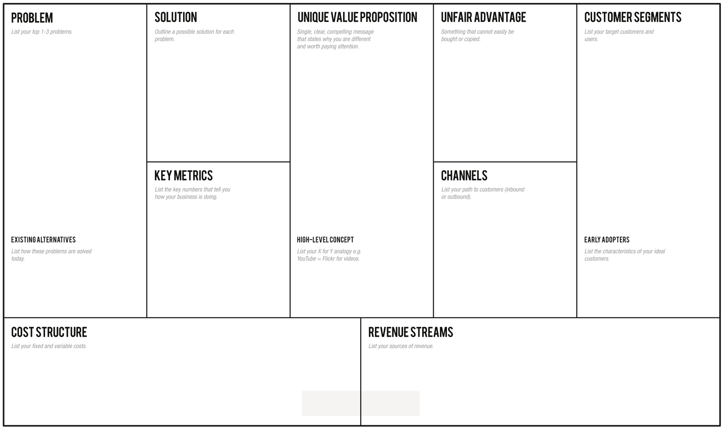
VAŠ PRIMER: MOJ POSLOVNI MODEL BMC

Slide 33
IŠČETE DODATNE IDEJE ZA USTVARJANJE LASTNEGA POSLOVNEGA MODELA?
POSKUSITE S TEM…

Slide 34
SEGMENTACIJA STRANK
RAZMISLITE…
Katera ciljna skupina strank je za vas najpomembnejša?
Želite doseči širšo javnost? Množični trg? Ali zelo specifično skupino ljudi?
Pri segmentaciji trga se osredotočimo na en segment ali več manjših segmentov, ne pa na celoten trg. Segmentacija je za podjetje zelo pomembna, saj na ta način bolje zadovoljimo potrebe svojih odjemalcev, kar nam prinese konkurenčno prednost, ugled, dober poslovni izid, lojalnost odjemalcev ter geografsko prepoznavnost.

Slide 35
USP – UNIQUE SELLING PROPOSITION
USP (unique selling proposition) oziroma slovensko EPV (edinstvena ponujena vrednost) vašega podjetja je element, ki jedrnato poudari, kako se vaše podjetje, produkt ali storitev razlikuje od vaše konkurence.
Prikaže in razlikuje, zakaj je vaše podjetje boljša izbira in zakaj naj vaše ciljno občinstvo/stranke med vsemi ponudniki izberejo ravno vas namesto vaših konkurentov.
Edinstvena ponujena vrednost vas razlikuje od konkurence. Pri tem je obvezno poudariti značilnosti produkta ali storitve kot npr.: „najnižja cena“, „najvišja kakovost“, „prvi na tržišču“…. Kaj imate vi, česar drugi nimajo?
WHAT WILL BE YOURS ?
Notes:
USP (unique selling proposition) oziroma slovensko EPV (edinstvena ponujena vrednost) vašega podjetja je element oz. kratko besedilo na vaši domači spletni strani, ki jedrnato poudari, kako se vaše podjetje, produkt ali storitev razlikuje od vaše konkurence. Prikaže in razlikuje, zakaj je vaše podjetje boljša izbira in zakaj naj vaše ciljno občinstvo/stranke med vsemi spletnimi stranmi in ponudniki izberejo ravno vas namesto vaših konkurentov.
Dober USP je izjemno učinkovito orodje na spletni strani, ki poskrbi, da se lahko osredotočite na vaše marketinške cilje, in zagotovi, da vas bodo vsi koščki vaše marketinške zgodbe, razlikovali od vaše konkurence. USP je lahko tudi zelo pomemben del v procesu brendiranja, ki vašemu podjetju omogoča visoko zapomljivost.
Morda imate res veliko srečo in ste na vašem področju oz. v industriji edini in glavni ponudnik, vaša spletna stran pa nima konkurence - v tem primeru se vam s kreiranjem USP-jev ni treba ukvarjati. Če pa imate vsaj enega konkurenta (kar je skorajda bolj verjetno), se boste od njega oz. njih morali po nečem razlikovati. In ena izmed dobrih možnosti je učinkovit USP, predstavljen na osnovni strani vaše spletne strani. Za večino podjetij je identificiranje USP-ja težka naloga, še posebej za tista bolj konvencionalna podjetja. Na srečo pa obstaja veliko načinov, kako kljub temu, da prodajate ali proizvajate zelo splošen produkt/storitev, poskrbeti za prepoznavnost vašega podjetja in vaše spletne strani.
Tako, zdaj ko vemo, kaj USP je in zakaj je tako pomemben, pa si poglejmo, kako ga ustvarimo

Slide 36
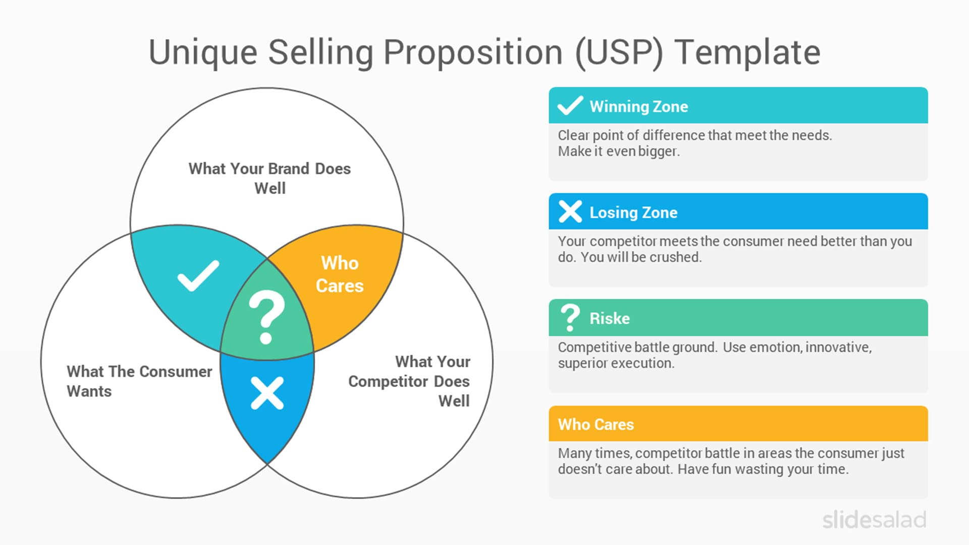
Moj USP: Razmislite o svojem USP-ju
Notes:
Vprašanja za razmislek:
V čem ste dobri? Kaj vaše podjetje dela bolje?
V čem so boljši vaši konkurenti? Kaj delajo bolje?
Kaj želi stranka/kupec?
Winning zone: ključna razlika, ki izpolni želje naročnika/kupca. Ta del je najpomembnejši!
Losing zone: vaši konkurenti so boljši pri izpolnjevanju želja in potreb kupcev. Tukaj ne boste uspeli.
Risk: tukaj ste enakovredni, borba bo težka. Uporabite emocije, bodite inovativni in odlično izvedite storitev.
Who cares: velikokrat pride do „borbe“ predvsem na področjih, ki kupcev ne zanimajo. Škoda časa….

Slide 37
SWOT ANALIZA
Naučite se uporabljati SWOT analizo tudi na primeru svojega podjetja – postavite se pred konkurente. SWOT analiza pomeni: Prednosti, slabosti, priložnosti in nevarnosti.
SWOT analiza vam lahko zelo koristi:
Vpogled v to, kam osredotočiti svoje podjetje, v kateri segment kupcev, na katero področje
Boljše razumevanje panoge
Osredotočenje na oglaševanje in tržne priložnosti, ki bodo vam in vašemu podjetju na trgu prinesle dodano vrednost
Predvidevanje potencialnih problemov in nevarnosti, da lahko proaktivno odreagirate
WHAT WILL BE YOURS ?
Notes:
Ena najpogostejših in najbolj popularnih analiz v sklopu poslovnih ved je SWOT analiza oziroma PSPN matrika v slovenski terminologiji. Analiza je izjemno koristna, sploh ker jo je moč aplicirati tako recimo na sebe ali katero koli drugo osebo, kot tudi na vse ravni poslovanja – produkt, serijo produktov, podjetje ter mnogo drugih podobnih kategorij, kot je na primer trg, konkurenca itn. Pri SWOT analizi vzamemo pod drobnogled štiri aspekte in sicer prednosti, slabosti, priložnosti ter nevarnosti. Namen analize je pomoč pri strateških odločitvah, kam točno usmeriti poslovanje, katere programe opustit ali jih ojačiti ali podobno.

Slide 38
SWOT ANALIZA
Notes:
Najprej je potrebno razmejiti prednosti/slabosti in priložnosti/nevarnosti. Prva dva aspekta se nanašata na notranje dejavnike, druga dva na zunanje dejavnike. Glavna razlika pri tem je, da imamo pri notranjih dejavnikih vpliv, da se prilagodimo, razvijemo, ali kako drugače ukrepamo. Pri notranjih dejavnikih se nahajamo v območju lastnega vpliva. Priložnosti/nevarnosti se nanašajo na zunanje dejavnike na katere nimamo vpliva in ne moremo direktno sami narediti nič, kot le to da se prilagodimo. Torej gre za dva območja, eno je območje vpliva, kjer imamo moč sami neposredno vplivati s svojimi dejanji, drugi dejavniki so izven našega območja vpliva in ne moremo narediti direktno nič, lahko pa te izkoristimo v svoj prid s fleksibilnostjo.
Prednosti se torej nanašajo na notranje dejavnike, ki vplivajo pozitivno za dosego določenega cilja. Del poslovanja, kjer se počutimo močne, smo boljši od konkurence in predstavljajo pomembno strateško prednost. Jedrna kompetenca je v poslu ena izmed pomembnih prednosti. Prednosti se nanašajo predvsem na funkcije v podjetju, kot so marketing, finance, raziskave in razvoj, nabavo, prodajo itn. Iz teh funkcij lahko izhajajo na drugi strani tudi slabosti. Seveda v naše prednosti še naprej vlagamo, jih razvijamo in poskrbimo, da prednost tudi dolgoročno ostanejo naše prednosti. Primeri prednosti so na primer določene veščine, tehnična znanja, tehnologija, distribucijski kanali, blagovna znamka, kakovost itn.
Slabosti na drugi strani predstavljajo šibkosti, področja kjer bi se morali izboljšati ter področja, kjer smo resnično ranljivi. Če delamo na primer SWOT analizo konkurenčnega podjetja, so njihove slabosti lahko točka, kjer jih bomo skušali premagati. Slabosti delimo vsaj v tri kategorije, pri čemer so prvi kategoriji tiste slabosti, ki so (1) resnično kritične za dolgoročni uspeh. To so slabosti, ki jih moramo nujno odpraviti ali jih obrniti sebi v prid. Druga kategorija so slabosti, ki jih moramo (2) odpraviti vsaj do minimuma oziroma do minimalne ravni, ki je še sprejemljiva. Te slabosti niso bistvene, ampak še vedno dovolj pomembne, da jih odpravimo. Tretja raven slabosti so tiste, na katere lahko (3) preprosto pozabimo. Primeri slabosti so pomanjkanje določenih veščin, pomanjkanje ugleda, blagovne znamke, slaba kakovost produktov, prenizka marža itn.
Priložnosti do tisti del analize, ki se nanašajo na elemente izven našega vpliva, vendar pozitivno vplivajo na naše delovanje ali bodo v zunanjem okolju nastopili v bližnji prihodnosti. To so na primer novi tržni trendi, paradigme, večje spremembe in podobno. Nanašajo se predvsem na politične, ekonomske, socialne, okoljske, demografske, tehnološke, vladne, zakonske in konkurenčne trende. Seveda so vse to lahko tudi nevarnosti. Priložnosti nam omogočajo, da še hitreje izkoristimo svoje prednosti in delujejo kot vzvod. Če izkoristimo prave priložnosti, lahko naredimo bistveno več v krajšem času. Primeri priložnosti so na primer tranzicija, sprememba kupne moči kupcev, liberalizacija trgov, posodobljena infrastruktura, sprememba v davkih, geografske spremembe itn.
Nevarnosti so nazadnje tista najbolj pereča zadeva v analizi, ki predstavlja potencialni negativni vplivi, na katerega enostavno nimamo vpliva. Tukaj nam preostane zgolj to, da se v svojem bistvu prilagodimo. Skrajna prilagoditev lahko pomeni celo zamenjavo posla. Izjemno pomembno je, da identificiramo nevarnosti ter izdelamo strategijo, kako bomo reagirali, če se določena nevarnost uresniči. Primer takšne nevarnosti je na primer sprememba zakonodaje, po kateri podjetje izgubi celotni posel. Uvedba evra je bil primer smrtonosne nevarnosti za vse menjalnice. Drugi primeri nevarnosti so še povišanje davkov, vstop novega močnega konkurenta, sprememba državne politike, povišanje davkov, neplačniki, itn.

Slide 39
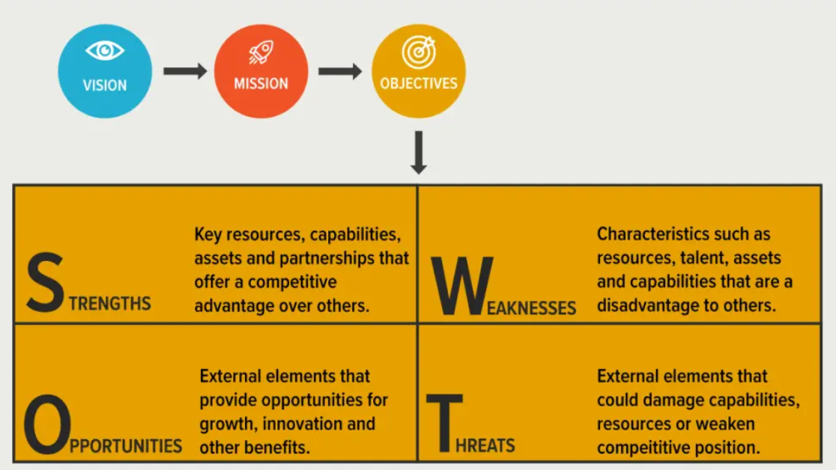
SWOT ANALYSIS – RAZMISLITE IN NAČRTUJTE
Notes:
Vprašanja, ki si jih morate postaviti
Najprej se osredotočite na svoje prednosti. Da bi jih raziskali, si postavite vprašanja, kot so:
V čem sem dober že po naravi?
Katere veščine sem pri sebi razvil tekom življenja?
Kateri so tisti talenti, s katerimi sem se že rodil?
Nato se usmerite na svoje slabosti. Pri tem so vam lahko v pomoč naslednja vprašanja:
Katere so moje negativne delovne navade?
Na katerem področju pridobivanja znanja se pokažejo moje šibkosti?
Kaj bi drugi ljudje videli na meni kot moje pomanjkljivosti?
Na področju priložnosti, se usmerite na faktorje, kjer bi lahko napredovali ali našli novo zaposlitev:
Kakšno je ekonomsko stanje na nekem področju?
Ali panoga, s katero se ukvarjam, raste?
Obstajajo nove tehnologije znotraj moje panoge, ki bi jih lahko uporabil?
Zadnje področje predstavlja nevarnosti. Tukaj si lahko pomagate z naslednjimi vprašanji:
Ali se v panogi, s katero se ukvarjam, kažejo kakšne nove smernice, spremembe?
Ali name prežijo kakšni resni konkurenti (v primeru, če ste podjetnik ali v primeru, če iščete novo službo in so tam še drugi kandidati)? Kaj lahko naredim v zvezi s tem?
Katera je največja nevarnost na poti do mojega cilja?
Pri odgovarjanju na postavljena vprašanja ne pozabite biti objektivni. Po potrebi v raziskavo vključite ljudi, ki vas dobro poznajo, da vam bodo pomagali z iskrenimi odgovori.

Slide 40
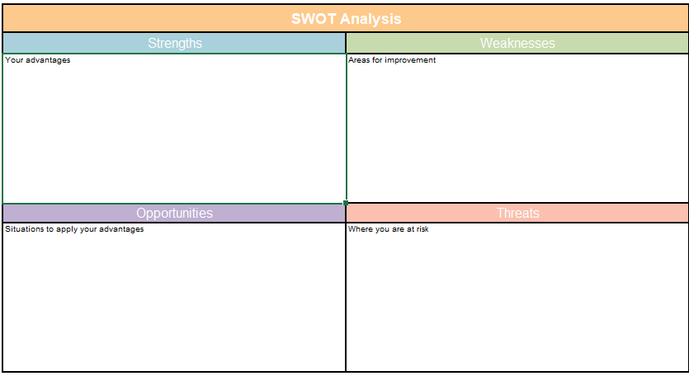
MOJ PRIMER: MOJA SWOT ANALIZA
Notes:
SWOT analiza ni namenjena zgolj vpogledu v dejansko stanje. Ključnega pomena je, da na podlagi pridobljenih informacij ukrepate in izboljšate situacijo. Ko ste torej ugotovili, v čem ste res dobri, potem je smiselno, da svojo karierno pot oblikujete okoli tega ter na tak način svoje prednosti in talente izkoristite v največji možni meri.
Po drugi strani je nesmiselno delovati na nekem področju, če ugotovite, da vam delo ne leži in v njem ne morate pokazati svojih talentov. Seveda spremembe večinoma niso izvedljive čez noč. Potreben je tehten premislek in čas. Najbolje se obnese metoda korak za korakom, kar pomeni, da se premišljeno in z jasnimi cilji postopoma približujete področju dela, kjer lahko date kar največ od sebe in je hkrati tudi možnost, da boste uspeli največja.

Slide 41
ZABELEŽKE IN OPOMBE

Slide 42
STE ŽE TAM? ŽE USPELI PRIPRAVITI NAČRT?

Slide 43
ŠE NEKAJ KORAKOV
SPOZNAJTE SVOJE STRANKE OBLIKUJTE ZANIMIVO PONUDBO
NAREDITE NAČRT

Slide 44
SMO SKORAJ PRI KONCU…
Ugotovite KDO potrebuje vaš izdelek/storitev. Osredotočite se na problem, ki ga rešuje vaš izdelek. Kombinirajte različna znanja in komunicirajte s ciljnimi skupinami.
Če še nimate jasno opredeljenih ciljev, boste težko našli pravo pot. Šele nato oblikujte strategijo kako do strank, kako jih obdržati in kako ustvariti pristne, zaupanja vredne odnose.
Vprašajte se KJE lahko dodate vrednost, ki presega pričakovanja kupcev. Kaj lahko naredite bolje? Drugače? Hitreje? Lažje kot konkurenca? Zakaj bi se nekdo odločil za nakup pri vas in ravno zdaj?
Ne govorite o sebi, svojem izdelku, podjetju… Kupca to ne zanima. Pogovorite se o njem, njegovih željah in pričakovanjih. O tem, kako lahko vaš izdelek/storitev reši njegov problem.
SPOZNAJTE KUPCE
NAREDITE SI NAČRT
OBLIKUJTE PONUDBO
KOMUNICIRAJTE

Slide 45
Za nadaljnje branje
(V angleškem jeziku)
Dare to be an entrepreneur
[CLICK HERE]
Peter Thiel on “Success in Business“
[CLICK HERE]
Why become an entrepreneur?
[CLICK HERE]
SWOT ANALYSIS – How to?
[CLICK HERE]
8 TIPS FOR STARTING A WELLNESS BUSINESS
[CLICK HERE]
REINVENT YOUR MARKETING TO COMPETE IN A CONTENT-DRIVEN WORLD
[CLICK HERE]
HOW TO REACH YOUR TARGET CUSTOMERS?
[CLICK HERE]

Slide 46
USPEŠNA PODJETJA NA PODROČJU VELNESA IN DOBREGA POČUTJA
5 OSUPLJIVIH VELNEŠKIH DESTINACIJ

Slide 47
PRIMER – CANYONRANCH
https://www.canyonranch.com/

Slide 48
PRIMER: RANCHO LA PUERTA
https://rancholapuerta.com/

Slide 49
PRIMER:
KRIPALU
https://kripalu.org/

Slide 50
PRIMER: SENSEI
https://sensei.com/

Slide 51
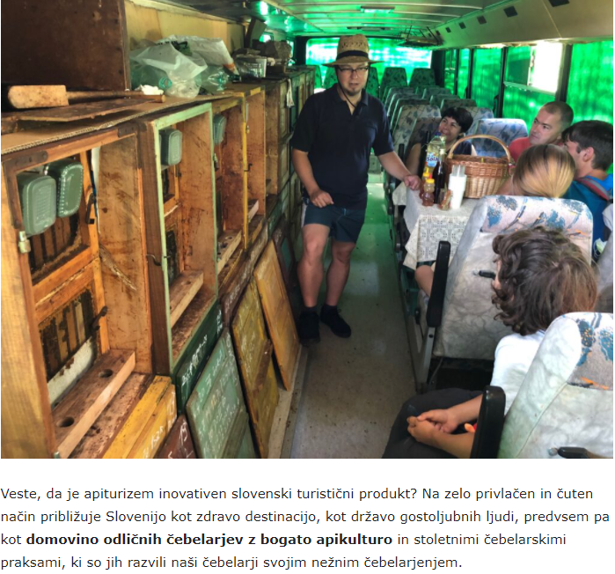
DOBRO POČUTJE NA DESTINACIJI SLOVENIJA
NEKAJ
DRUGAČNEGA
https://www.slovenia.info/sl/zgodbe/wellness-dozivetja-z-medom-v-sloveniji

Slide 52
PRIMER: KULINARIČO DOBRO POČUTJE
Slovenija vabi….
https://www.slovenia.info/uploads/publikacije/slo/okusiti_slovenijo_2013_SLO_WEB__pub.pdf

Slide 53
Povzetek modula
Modul VII: USTVARI SVOJE VELNEŠKO PODJETJE

Slide 54
V tem modulu smo…
… se dotaknili podjetništva
… definirali korake, potrebne za ustanovitev lastnega podjetja na področju velnesa in dobrega počutja
… opredelili značilnosti podjetnikov
… pogledali nekaj velneških podjetnih idej
… se soočili z izzivi, ki jih prinaša ustanovitev lastnega podjetja
… pripravili model BMC in naredili SWOT analizo

Slide 55
“Akcija je temeljni ključ do uspeha.”
~Pablo Picasso
“
”

Slide 56
Vsebina
I. Uvod v velnes in dobro počutje
II. Dobro počutje v novi dobi
III. Ekonomija izkušenj
IV. Priprava izkušenj dobrega počutja
V. Izkustveno popotovanje gostov
VI. Zgodbarjenje v kulinaričnem turizmu
VII. Ustvari svoje velneško podjetje
VIII. Znamčenje dobrega počutja
IX. Spletno trženje

Slide 57
Najlepša hvala
Še vprašanja?
Drugo ?
Email ?
Website ?

